Slide 1

내일의 반찬
졸업프로젝트
(학)정보통신공학
2021541002 권순민
2021541006 김원표

Slide 2
01. 일정 확인

Slide 3
일정
주차 | 내용 | 비고
1주차 | 프로젝트 진행을 위한 팀 회의 (프로젝트 계획서 작성) | 프로젝트 계획서
2주차 | 데이터 시각화에 필요한 데이터 수집 및 전처리 작업 수행 (API, 크롤링 -> JSON 형식)
3주차 | 데이터 시각화에 필요한 데이터 수집 및 전처리 작업 수행 (API, 크롤링 -> JSON 형식)
4주차 | 데이터 시각화에 필요한 데이터 수집 및 전처리 작업 수행 (API, 크롤링 -> JSON 형식)
5주차 | 데이터 시각화에 필요한 데이터 수집 및 전처리 작업 수행 (API, 크롤링 -> JSON 형식) , WEB DESIGN
6주차 | 데이터 시각화에 필요한 데이터 수집 및 전처리 작업 수행 (API, 크롤링 -> JSON 형식) , WEB DESIGN
7주차 | 웹 개발 (Django 프레임워크) , CSS(부트스트랩)
8주차 | 데이터 시각화 및 웹 개발 (Django 프레임워크)
9주차 | 전처리한 데이터 DB에 적재 (MongoDB)
10주차 | 웹 서버 구축 (AWS)
11주차 | WSGI 서버 구축 (gunicorn)
12주차 | 디버깅 작업
13주차 | 프로젝트 마무리를 위한 팀 회의 (프로젝트 결과 보고서) | 프로젝트 결과 보고서
14주차 | 프로젝트 최종 점검 및 보고 | 프로젝트 결과 보고서

Slide 4
02. 개발 내용

Slide 5
개발 과제
이번주 과제
데이터 시각화 중 문제 해결
AWS 웹서버 구축 및 접속 구현

Slide 6
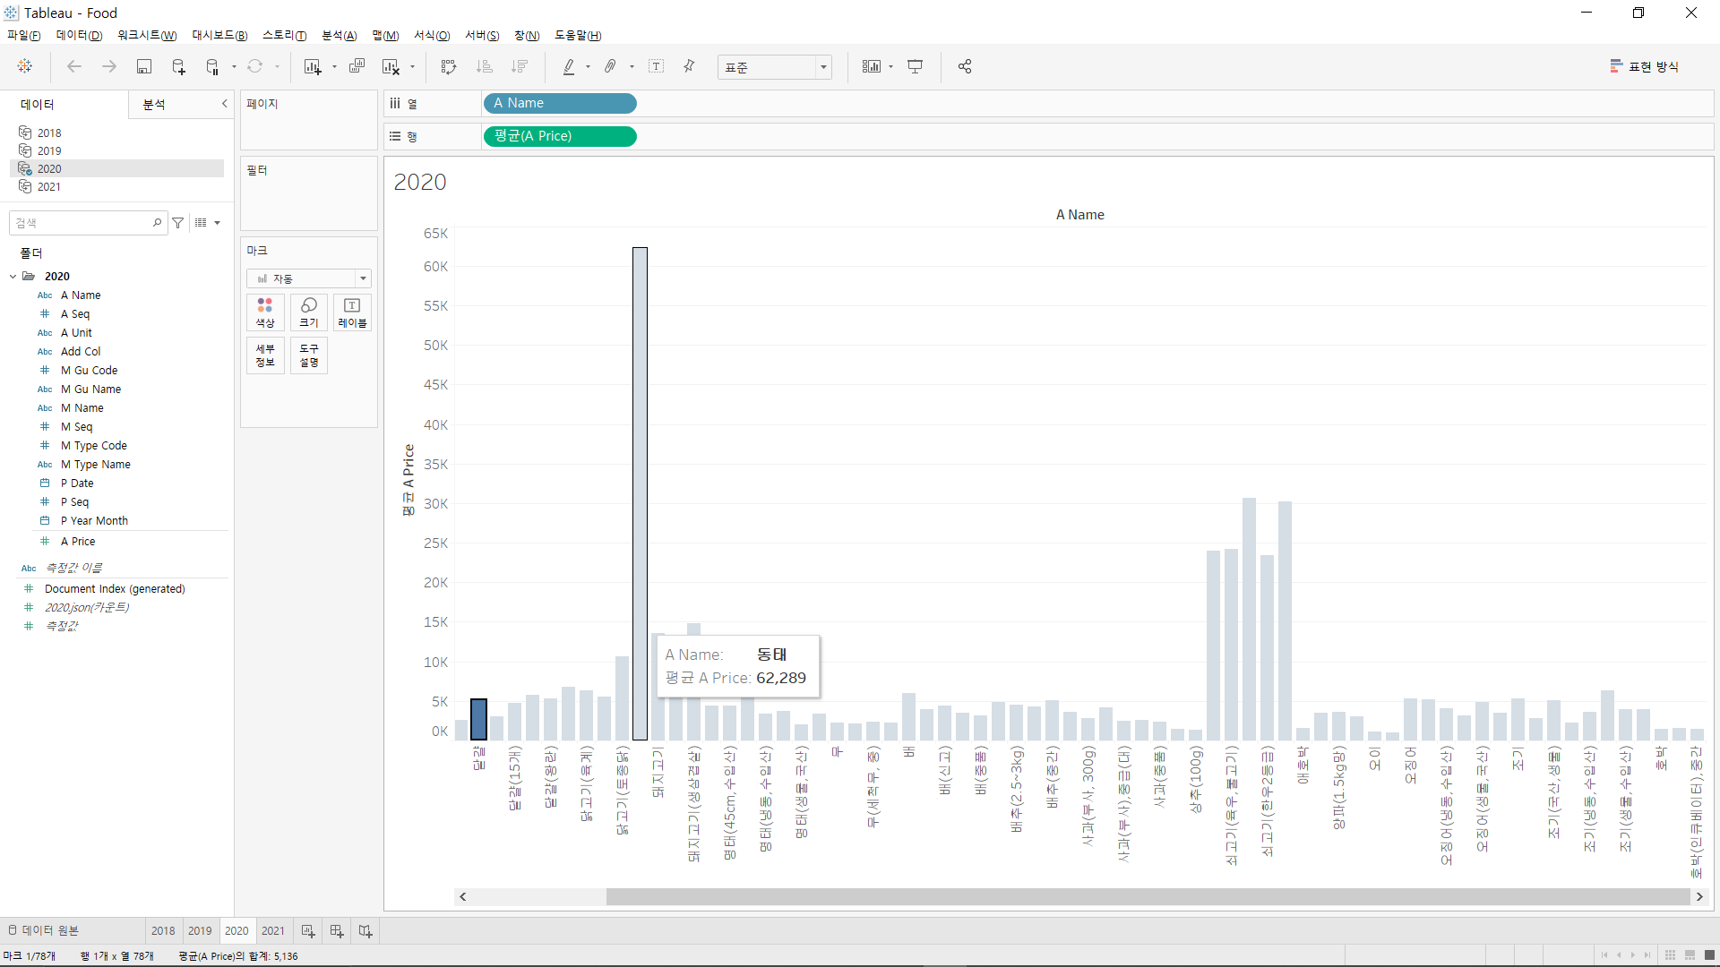
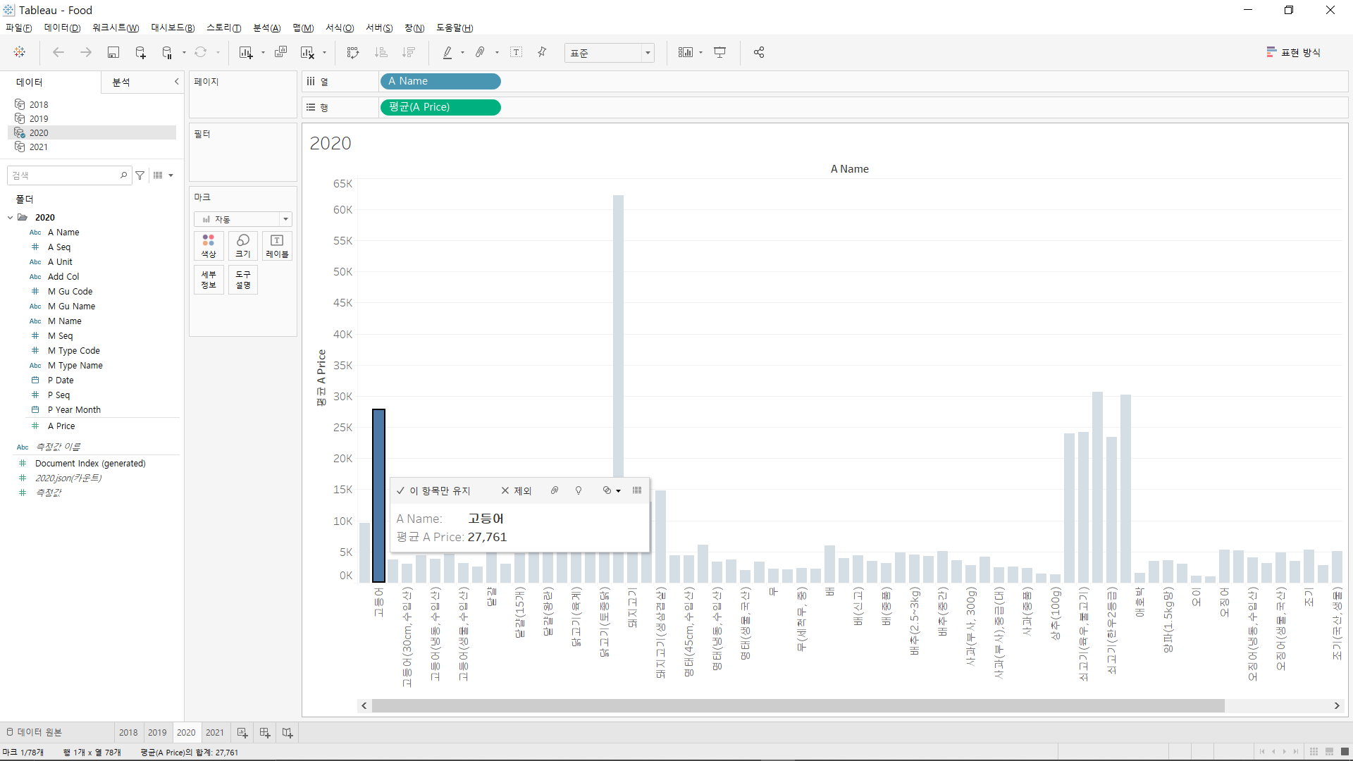
데이터 시각화

Slide 7
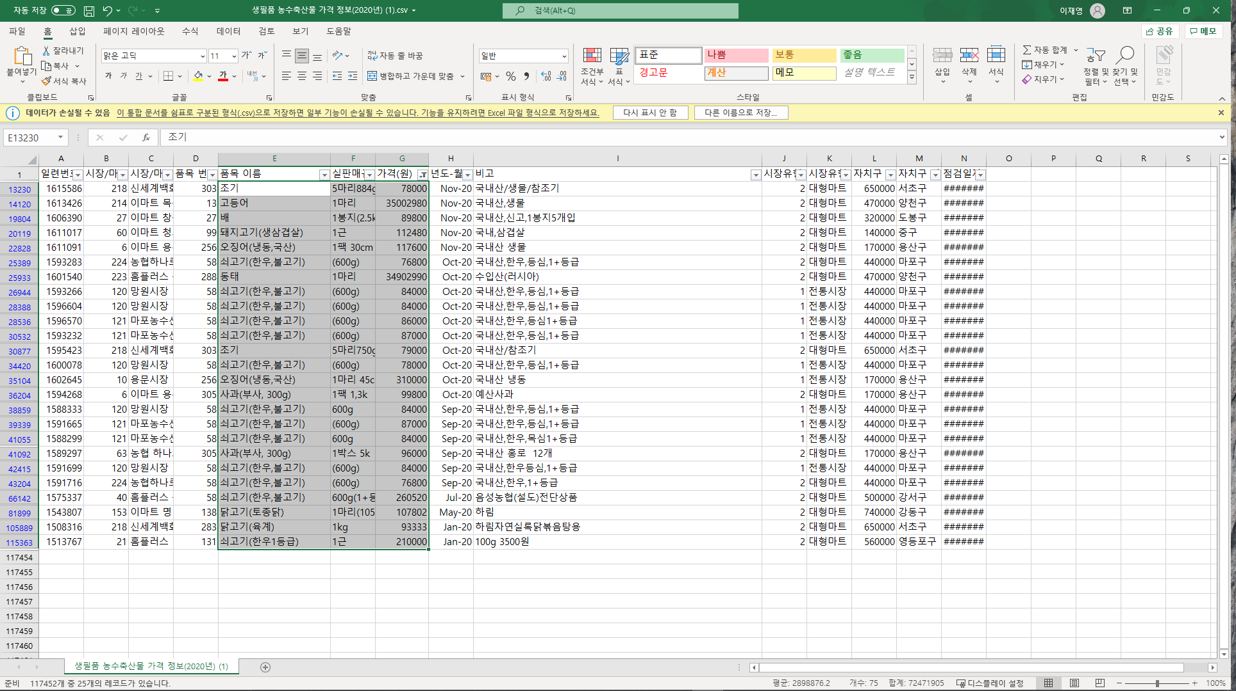
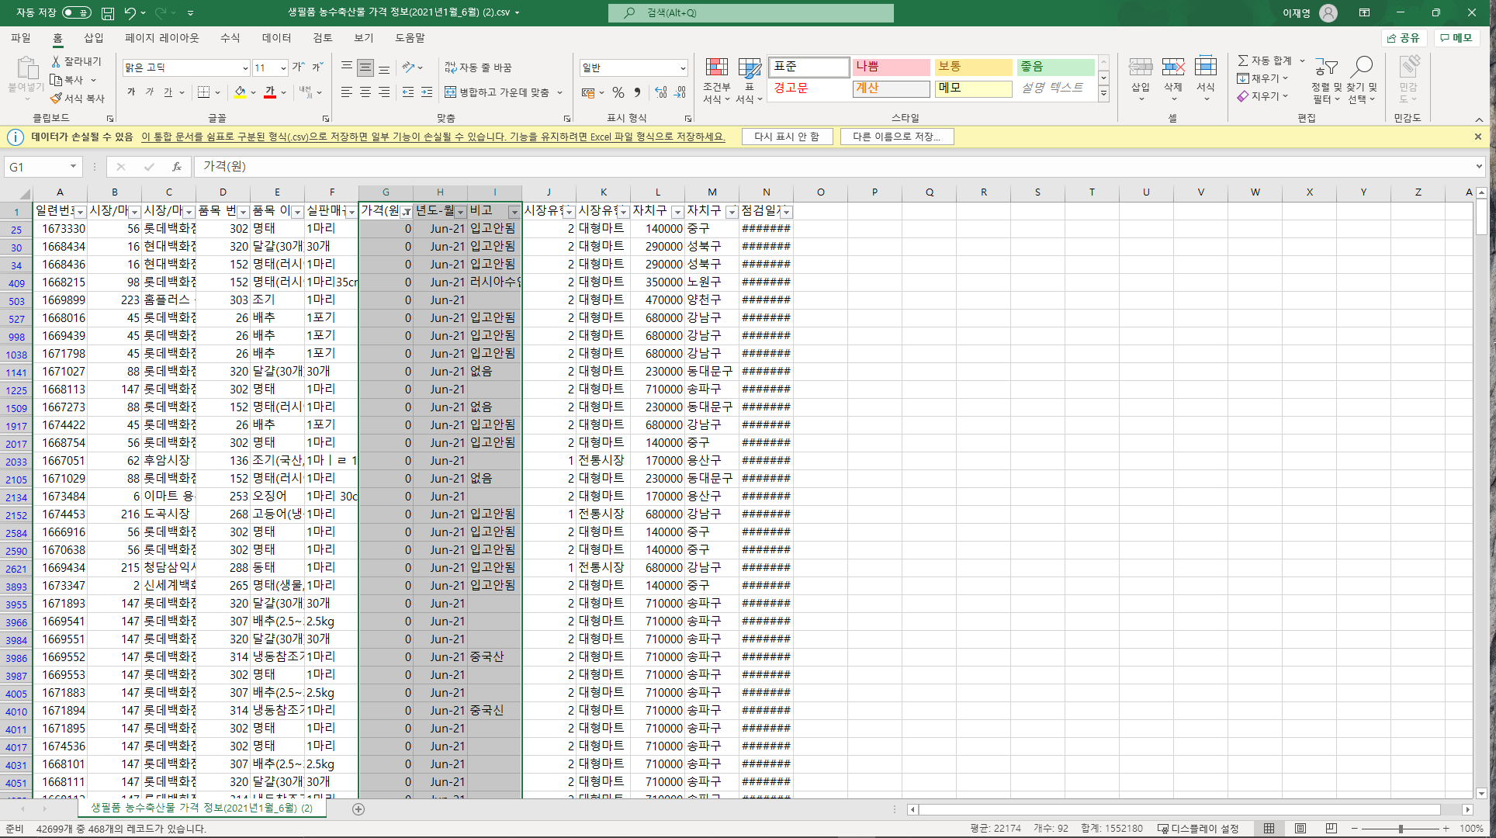
데이터 시각화

Slide 8
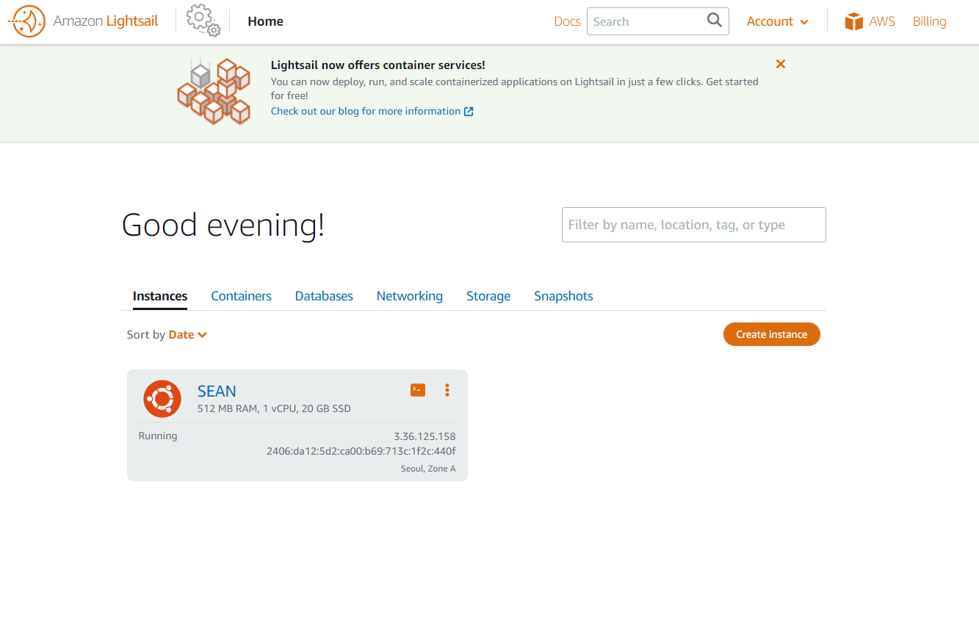
웹 서버

Slide 9
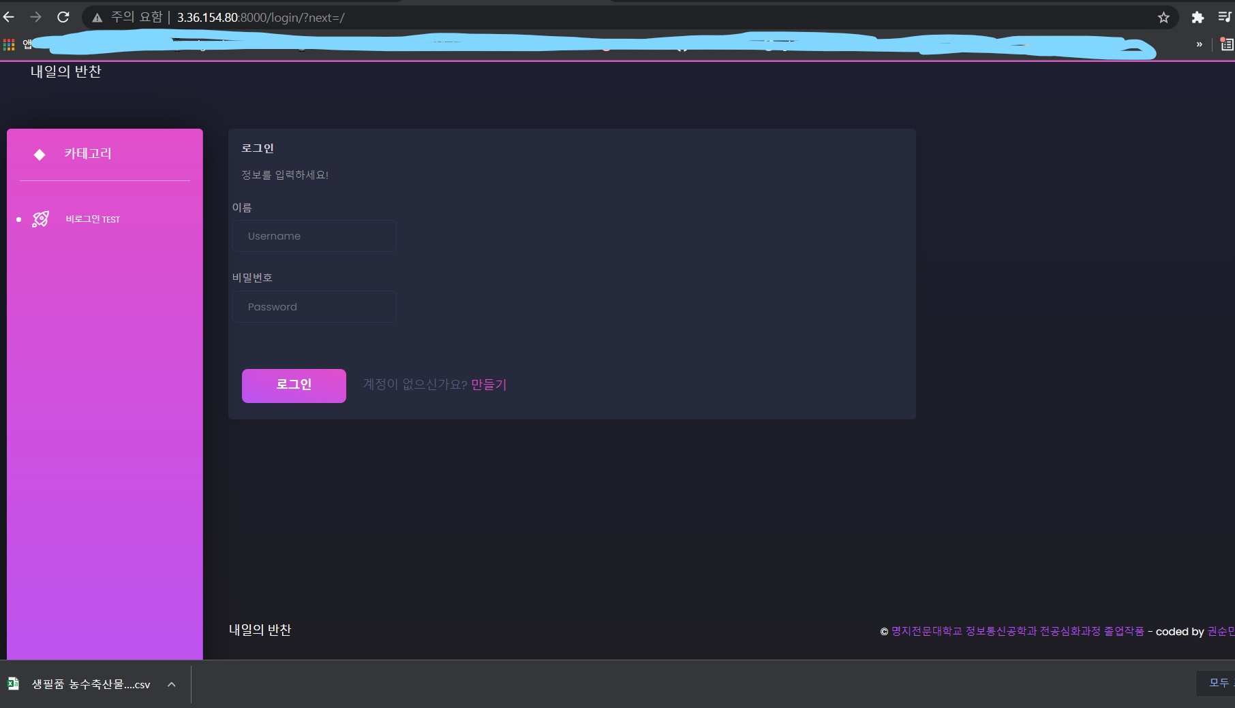
웹 서버

Slide 10
개발 과제
다음주 과제
웹 서버 gunicorn 과 Nginx 연동
데이터 시각화 자료 웹 구현

Slide 11
Thank You!

